Slide 1
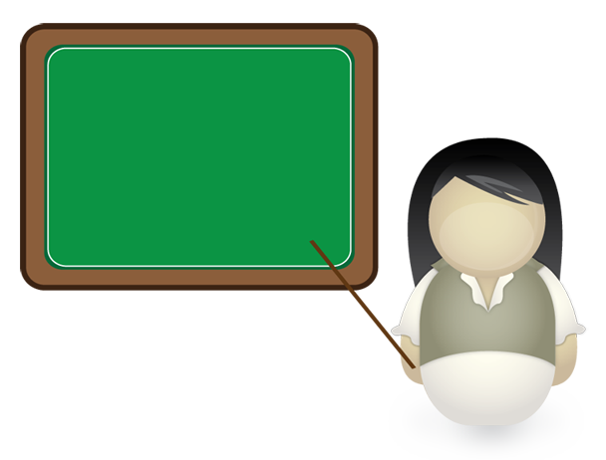
Instrucciones de tu espacio de actividades con ritmos distintos de aprendizaje
Debemos escuchar y observar antes de empezar. Prestamos atención al realizar las tareas para hacerlas correctamente.
Tenemos que llegar hasta la tarea número 3. Si tenemos alguna duda vamos al “repostaje”, y después volvemos a realizar la tarea 3.
Debemos disfrutar de las actividades para aprender.
María Patricia Ausin Hug
3º de Educación Infantil
Exploración y descubrimiento del entorno.

